Slide 1

PENGANTAR
PROSES DAN METODE
PERANCANGAN ARSITEKTUR
PROGRAM STUDI ARSITEKTUR
FAKULTAS TEKNI
UNIVERSITAS PEGRI SEMARANG
Kurnia Widiastuti, ST, MT. & M. Agung Wahyudi, ST.MT.
Pertemuan 01 - MK. Proses dan Metode Perancangan Arsitektur

Slide 2

Materi Perkuliahan 01
Perkenalan
Kontrak Perkuliahan
Pengenalan proses perancangan bangunan
Praktek membuat maket bangunan 3D dan tugas 1

Slide 3
Pengenalan
KURNIA WIDIASTUTI, ST, MT.
M. AGUNG WAHYUDI, st, mt.

Slide 4
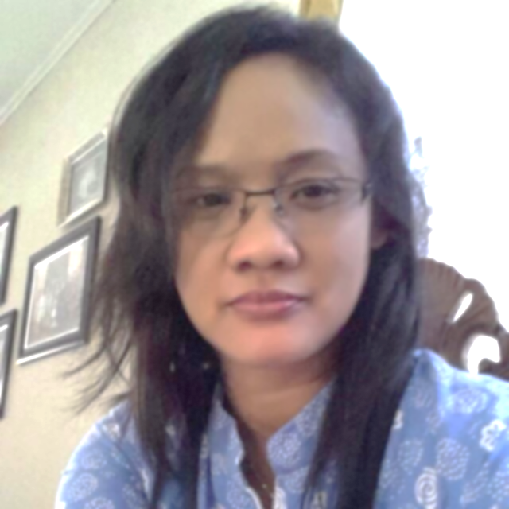
Kurnia Widiastuti, ST, MT.
Alamat:
Jl. Singosari Timur H55 Semarang
E-mail: widya_unlam@yahoo.co.id
HP: 081953807474
Pendidikan:
S1 : Teknik Arsitektur UNDIP
S2: Magister Teknik Arsitektur UNDIP
Pengalaman akademisi:
Universitas Lambung Mangkurat

Slide 5
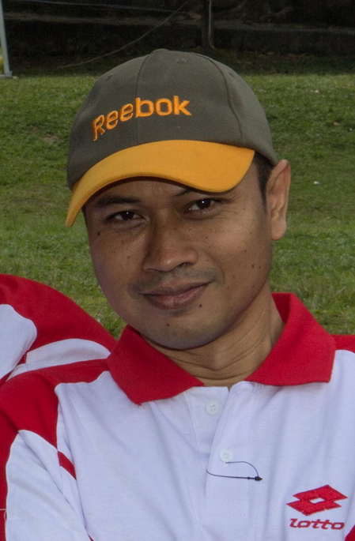
M. Agung Wahyudi, ST, MT.
Alamat:
Graha Mukti Residence 68 Tlogomulyo Semarang - 50192
E-mail: denbaguse.agung@gmail.com
HP: 0818 240 199
Pendidikan:
S1 : Teknik Arsitektur UNDIP
S2: Magister Teknik Arsitektur UNDIP
Organisasi profesi:
Ikatan Arsitek Indonesia (IAI) Jateng

Slide 6
SILABI mk:
Proses & metode pERANCANGAN ARSITEKTUR

Slide 7
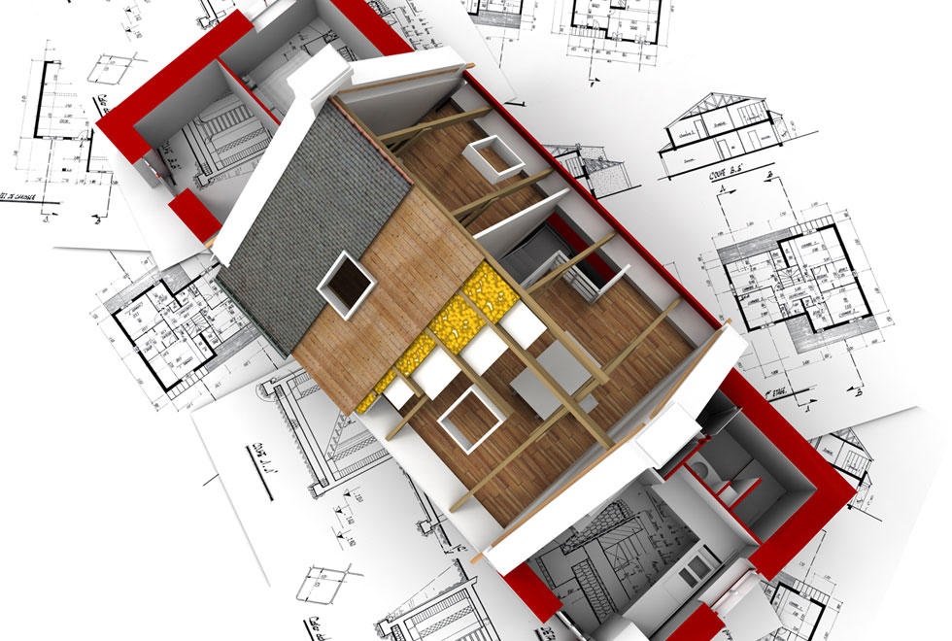
Pengertian:
Mata kulia PMPA (Proses dan Metode Perancangan Arsitektur) merupakan mata kuliah poros/inti wajib bagi mahasiswa Program Studi Arsitektur FT UPGRIS yang akan melatih dan mengajarkan pelaksanaan proses perancangan arsitektur dalam berbagai tingkatannya.
Mata kuliah ini merupakan matakuliah yang memberikan dasar-dasar pengertian dan pemahaman dalam proses perancangan arsitektur.

Slide 8

SEMESTER I
NO | KODE MATA KULIAH | MATA KULIAH | BOBOT SKS
1 | 6015120301 | Pendidikan Agama | 2
2 | 6015120311 | Ke-PGRI-an | 2
3 | 6015320316 | Matematika Teknik | 2
4 | 6015320319 | Estetika Dasar Dwimatra | 2
5 | 6015320322 | Gambar Arsitektur Dasar | 2
6 | 6015320324 | Gambar Teknik 2D | 2
7 | 6015320332 | Teori Arsitektur Dasar | 2
8 | 6015342342 | Proses dan Metoda Perancangan Arsitektur | 4
9 | 6015320353 | Bahan Bangunan Dasar | 2
 |  | JUMLAH SKS | 20
SEMESTER II
NO | KODE MATA KULIAH | MATA KULIAH | BOBOT SKS
1 | 6015120307 | Pendidikan Pancasila | 2
2 | 6015120310 | Bahasa Inggris | 2
3 | 6015320320 | Estetika Dasar Trimatra | 2
4 | 6015320323 | Gambar Arsitektur Lanjut | 2
5 | 6015320325 | Gambar Teknik 3D | 2
6 | 6015322326 | Gambar Digital Dasar | 2
7 | 6015320329 | Struktur Bangunan Dasar | 2
8 | 6015320333 | Teori Arsitektur Lanjut | 2
9 | 6015344343 | Perancangan Bangunan Tunggal | 4
 |  | JUMLAH SKS | 20

Slide 9
SEMESTER III
NO | KODE MATA KULIAH | MATA KULIAH | BOBOT SKS
1 | 6015120408 | Kewarganegaraan | 2
2 | 6015330421 | Estetika Arsitektur | 3
3 | 6015333427 | Gambar Digital Lanjut | 3
4 | 6015320436 | Statika | 2
5 | 6015320438 | Fisika Bangunan Dasar | 2
6 | 6015320440 | Utilitas Bangunan Dasar | 2
7 | 6015344444 | Perancangan Bangunan Multi Masaa | 4
8 | 6015320454 | Bahan Bangunan Advance | 2
 |  | JUMLAH SKS | 20
SEMESTER IV
NO | KODE MATA KULIAH | MATA KULIAH | BOBOT SKS
1 | 6015120409 | Bahasa Indonesia | 2
2 | 6015320417 | Metodologi Penelitian | 2
3 | 6015322428 | Presentasi Arsitektur | 2
4 | 6015320430 | Struktur Bangunan Bertingkat Tinggi | 2
5 | 6015320434 | Sejarah Arsitektur Tradisional | 2
6 | 6015320437 | Mekanika Teknik | 2
7 | 6015330541 | Utilitas Bangunan Lanjut | 2
8 | 6015344445 | Perancangan Bangunan Publik | 4
9 | 6015320451 | Arsitektur dan Lingkungan | 2
 |  | JUMLAH SKS | 20

Slide 10
SEMESTER V
NO | KODE MATA KULIAH | MATA KULIAH | BOBOT SKS
1 | 6015220513 | Kewirausahaan | 2
2 | 6015220514 | Kuliah Kerja Lapangan (KKL) | 2
3 | 6015320518 | Tata Tulis Laporan | 2
4 | 6015320531 | Struktur Bangunan Advance | 2
5 | 6015320535 | Sejarah Arsitektur Dunia | 2
6 | 6015320539 | Fisika Bangunan Lanjut | 2
7 | 6015344546 | Perancangan Bangunan High-rise | 4
8 | 6015320548 | Ruang Terbuka Hijau | 2
9 | 6015320552 | Arsitektur Hijau Dasar | 2
 |  | JUMLAH SKS | 20
SEMESTER VI
NO | KODE MATA KULIAH | MATA KULIAH | BOBOT SKS
1 | 6015344547 | Perancangan Bangunan Mix-use | 4
2 | 6015320549 | Dasar Perancangan Kota | 2
3 | 6015330556 | Konservasi dan Preservasi | 2
4 | 6015320557 | Hukum Pranata Pembangunan | 2
5 | 6015320558 | Properti Dasar | 2
6 | 6015320559 | Manajemen Konstruksi Dasar | 2
7 | 6015331560 | Perancangan Interior | 3
8 | 6015321562 | Manajemen Konstruksi Pengawas Dasar *) | 3
 | 6015321563 | Manajemen Konstruksi Kontraktor Dasar *)
 | 6015321564 | Perancangan Arsitektur Hijau Dasar *)
 | 6015321565 | Arsitektur Perancangan Kota Dasar *)
 |  | JUMLAH SKS | 20

Slide 11
SEMESTER VII
NO | KODE MATA KULIAH | MATA KULIAH | BOBOT SKS
1 | 6015220612 | Etika Profesi | 2
2 | 6015220615 | Praktek Kerja Lapangan (PKL) | 2
3 | 6015331650 | Perancangan Kota | 3
4 | 6015331655 | Perumahan | 3
5 | 6015331661 | Perancangan Bangunan Konservasi | 3
6 | 6015342666 | Manajemen Konstruksi Pengawas Lanjut **) | 4
 | 6015342667 | Manajemen Konstruksi Kontraktor Lanjut **)
 | 6015342668 | Perancangan Arsitektur Hijau Lanjut **)
 | 6015342669 | Arsitektur Perancangan Kota Lanjut **)
7 | 6015330670 | Seminar | 3
 |  | JUMLAH SKS | 20
SEMESTER VIII
NO | KODE MATA KULIAH | MATA KULIAH | BOBOT SKS
1 | 6015140612 | Kuliah Kerja Nyata (KKN) | 4
2 | 6015364672 | Skripsi | 6
 |  | JUMLAH SKS | 10

Slide 12
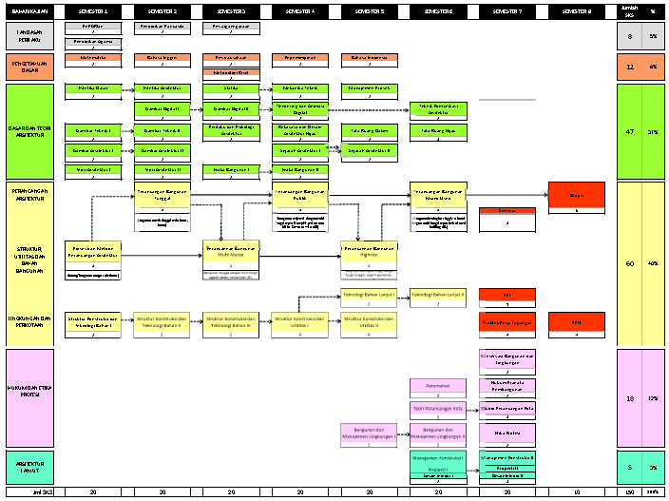
PRA-SYARAT MATA KULIAH

Slide 13

: Tujuan
TUJUAN:
Mahasisawa dapat merumuskan pengertian, peran dan fungsi arsitek dalam pembangunan.
Mampu menguraikan proses dan metode perancangan dalam arsitektur.
Mampu merancang ruang dan bentuk arsitektur yang sederhana.

Slide 14
SILABI
Pertemuan Ke | Kemampuan Akhir yang Diharapkan | Bahan Kajian (Materi Ajar) | Bentuk Pembelajaran | Alokasi Waktu |  | Metode Penilaian | Bobot Nilai
 |  |  |  | TM | TT
1 | Mahasiswa mampu menelaah dasar-dasar ilmu arsitektur dan mengklasifikasikan tugas profesi arsitek | DASAR-DASAR ARSITEKTUR DAN TUGAS/PROFIL ARSITEK Pengenalan perkuliahan Pengertian arsitek dan arsitektur Peran dan tugas arsitek Profil profesi arsitek Presentasi karya arsitektur dunia Tugas Kecil 1: Paper replika Bangunan | Ceramah, Video, Diskusi, Praktek | 4 JP | 4 JP |  | 5%
2 | Mahasiswa mampu membedakan pengertian perencanaan dan perancangan dalam arsitektur Mahasiswa mampu mengurutkan proses dan tahapan dalam perancangan arsitektur | PROSES DAN TAHAPAN PERANCANGAN ARSITEKTUR Siklus proyek Pengertian perencanaan dan perancangan Proses perancangan dalam arsitektur Tahapan perancangan arsitektur Simulasi proses perancangan arsitektur Presentasi tugas kecil 1 Pengeluaran tugas Kecil 2 | Ceramah, Diskusi, Presentasi | 4 JP | 4 JP |  | 5%

Slide 15
3-4 | Mahasiswa mampu menelaah mengenai proses analisis ruang Mahasiswa mampu melakukan proses analisis ruang pada suatu ruang sederhana | ANALISIS RUANG Proses dan tahapan analisis ruang Identifikasi pengguna dan aktivitasKelompok aktivitas Kebutuhan ruang Standar ruang Hubungan ruang dan kelompok ruang Sirkulasi ruang Persyaratan ruang Program ruang Pengeluaran Tugas Kecil 3 | Ceramah, Diskusi, Studio Desain | 8 JP | 8 JP |  | 15%
5 | Mahasiswa mampu menyusun laporan analisis ruang Mahasiswa mampu mempresentasikan hasil kajian analisis ruang | Pengumpulan hasil kajian analisis ruang pada tugas kecil 3 Mempresentasikan hasil kajian analisis ruang | Ceramah, Diskusi, Presentasi | 4 JP | 4 JP
6-7 | Mahasiswa mampu menelaah mengenai proses analisis tapak Mahasiswa mampu melakukan proses analisis tapak pada suatu bentuk kavling sederhana | ANALISIS SITE ATAU TAPAK Proses dan penjelasan analisis tapak Analisis lingkungan Analisis topografi Analisis pencapaian Analisis klimatologi Analisis view Analisis kebisingan Analisis utilitas Pengeluaran Tugas Kecil 4 | Ceramah, Video, Diskusi, Studio Desain | 8 JP | 8 JP |  | 15%

Slide 16
7 | Mahasiswa mampu menyusun laporan analisis tapak Mahasiswa mampu mempresentasikan hasil kajian analisis tapak | Pengumpulan hasil kajian analisis tapak pada tugas kecil 4 Mempresentasikan hasil kajian analisis tapak | Ceramah, Diskusi, Presentasi | 4 JP | 4 JP
8 | Ujian Tengah Semester (UTS) | Materi tatap muka ke-1 s/d tatap muka ke-7 |  |  |  |  | 10%
9-10 | Mahasiswa mampu melakukan proses penyusunan Zonasi dan Gubahan Masa | ANALISIS ZONING DAN SIRKULASI Analisis pengelompokan zona atau penyusunan zonasi Analisis Pola Sirkulasi Pengeluaran tugas kecil 5 | Ceramah, Diskusi | 8 JP | 8 JP |  | 15%
11 | Mahasiswa mampu menyusun laporan analisis Zonning dan Sirkulasi Mahasiswa mampu mempresentasikan hasil kajian analisis tapak | Pengumpulan hasil kajian analisis zoning dan sirlkulasi tugas kecil 5 Mempresentasikan hasil kajian analisis zoning dan sirkulasi Pengeluaran Tugas Besar | Ceramah, Diskusi, Presentasi | 4 JP | 4 JP
12-14 | Mahasiswa mampu melakukan proses perancangan denah untuk suatu ruang sederhana | PRAKTEK PERANCANGAN ARSITEKTUR 1 Penyusunan Analisis ruang Penyusunan Analisis tapak Penyusunan Zonasi Penyusunan Pola Sirkulasi | Ceramah, Diskusi, Studio Desain, Asistensi | 8 JP | 8 JP |  | 20%
15 | Mahasiswa mampu mempresentasikan hasil rancangan ruang sederhana | Pengumpulan hasil penyusunan tugas besar Mempresentasikan hasil rancangan denah ruang | Ceramah, Diskusi, Presentasi | 4 JP | 4 JP
16 | Ujian Akhir Semester (UAS) | Materi tatap muka ke-9 s/d tatap muka ke-15 |  |  |  |  | 15%

Slide 17
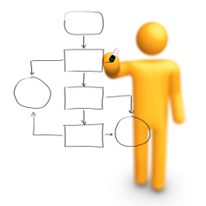
METODA PERKULIAHN
METODA :
Tatap muka
Video
Maket
Tugas
Studi Lapangan (survey)
Diskusi
Studio
Asistensi
Presentasi

Slide 18
TUGAS
1 | Tugas kecil 1: Mengkaji dan membuat maket 3D bangunan monumental
2 | Tugas kecil 2: Kompilasi foto bangunan-bangunan tunggal dan mendeskripsikan bentuk dasar dan proses turunannya.
3 | Tugas kecil 3: Menggambar beragam konfigurasi 2D dengan landasan teori pembentukannya (Praktek) dan membuat maket 3D-nya
4 | Tugas besar 4: Membuat rancangan taman terbuka
5 | Tugas besar 5: Membuat rancangan pintu gerbang

Slide 19

TIM DOSEN :
Kurnia Widiastuti, ST. MT
M. Agung Wahyudi, ST,MT.

Slide 20
TATA TERTIB KULIAH DAN STUDIO
Mahasiswa wajib mengikuti minimal 75% dari acara kuliah dan 75% acara studio (kekurangan harus diganti dengan tugas lain dari dosen).
Mahasiswa wajib bekerja di studio setiap pada hari yang ditentukan dan wajib asistensi pada jadwal asistensi. Penggunaan studio di luar jadwal perkuliahyan harus dengan ijin dosen.
Daftar kehadiran mahasiswa akan diedarkan 2 kali dalam sehari, pada waktu kuliah dan pada waktu studio.
Mahasiswa wajib melaksanakan asistensi kepada dosen/asisten. Penilaian merupakan suatu proses yang akan dilakukan pada setiap kali asistensi sesuai dengan materi asistensi tiap pertemuan. Jumlah asistensi untuk masing-masing tugas disesuaikan dengan jumlah pertemuan asistensi.
Produk tugas-tugas dikumpulkan harus sesuai pada waktu yang ditentukan.

Slide 21
SANKSI:
Dikenakan pengurangan nilai pada nilai Tugas setiap kekurangan jumlah asistensi yang ditentukan.
Tugas tidak dinilai jika tidak pernah asistensi.
Dikenakan pengurangan nilai pada nilai Tugas sampai 30 menit keter­lambatan pengumpulan.
Tugas tidak akan dinilai jika melebihi waktu tersebut.
Nilai Mata Kuliah akan digugurkan jika melakukan tindakan kriminal akademik, misal: menjiplak karya orang lain, memalsu tanda tangan asisten.
Sangsi Akademis yang lain mengacu pada Peraturan Prodi Arsitektur, Fakul­tas Teknik serta Peraturan Universitas PGRI Semarang.

Slide 22
PENGHARGAAN:
Perubahan Nilai dari minimal nilai B menjadi Nilai A bagi mahasiswa yang karyanya (sesuai tugas) dimuat di media nasional atau internasional terkemuka (Kompas/ LARAS/ ASRI/ ArchASIA/ Televisi/ atau media lain dalam kesepakatan bersama pada awal perkuliahan 1 Oktober 2014 yang dimuat dalam waktu maksimal 1 tahun setelah perkuliahan,).
Perubahan nilai tersebut akan dilakukan jika mahasiswa menunjukkan nama mahasiswa yang bersangkutan sebagai mahasiswa Prodi Arsitektur Fakultas Teknik Universitas PGRI Semarang.

Slide 23
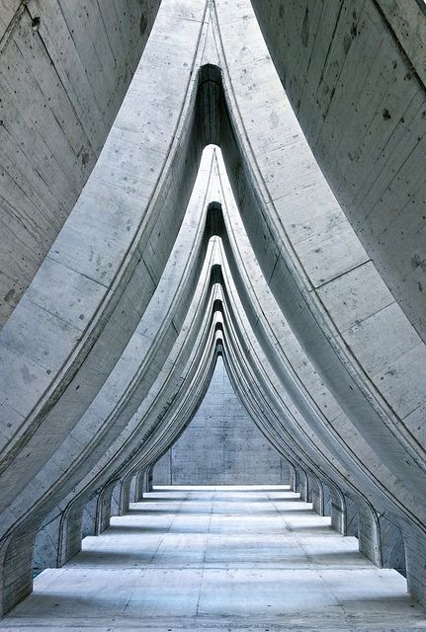
Terima kasih...

